Slide 1

网易有道推广”图文并茂”产品介绍
有道推广 2012年6月
齐宏伟：15110281011
企业QQ: 2355256065

Slide 2
目录
一. 产品简介
二. 产品形式
三. 产品优势
四. 购买方式
五. 增值服务

Slide 3
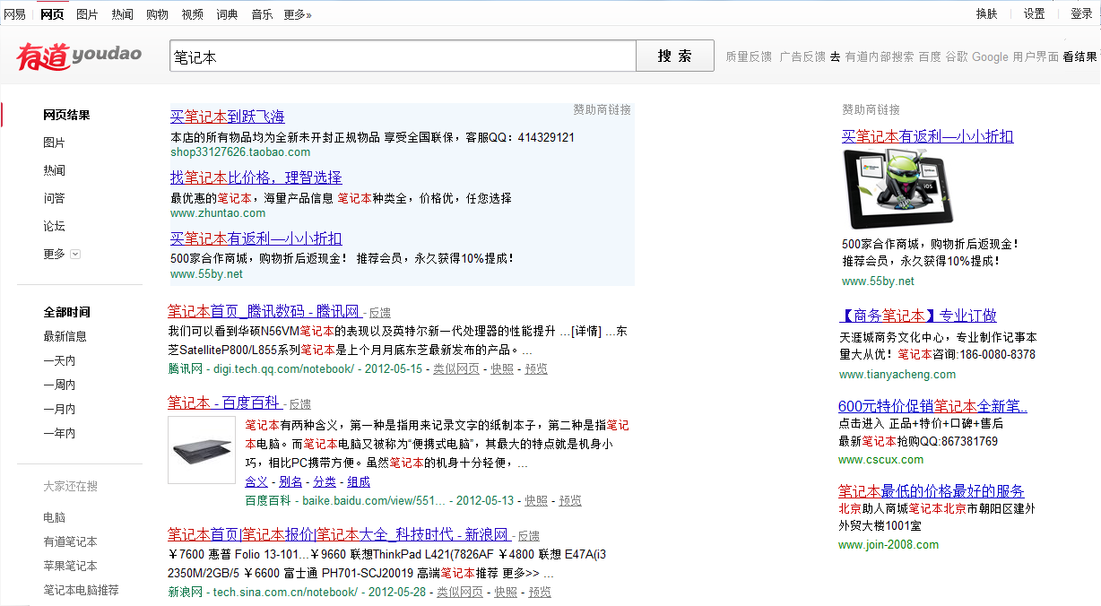
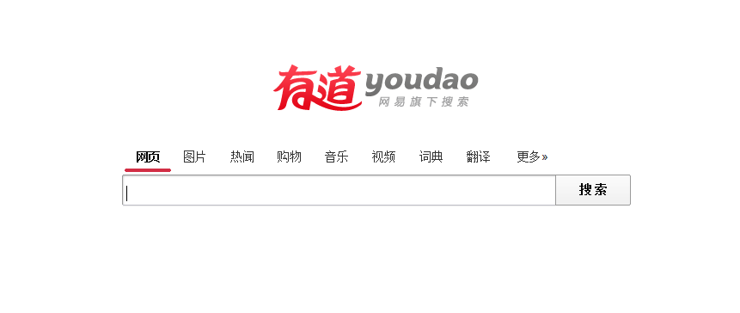
产品介绍
图文并茂是一种针对特定关键词的网络推广方式，按时间段固定付费，企业可以根据自己的品牌和产品选择关键词进行针对性投放。购买图文并茂关键词的企业，当用户主动查找这些关键词后，企业推广信息以图片和文字的形式，永远出现在搜索结果页右侧排名第一的位置，给企业带来更多的商业机会。
笔记本
示例: 当用户搜索“笔记本”时，客户的图片、文字等宣传物料将会展示在右侧第一名的位置

Slide 4
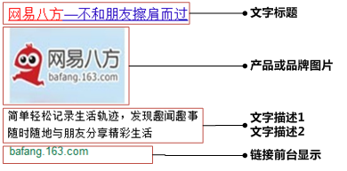
产品形式
图文并茂出现在搜索结果页第一页，右侧排名第一的位置，点击后会进入企业网站。
位置
  有道搜索结果页右侧排名第一的位置
图片部分
  图片尺寸：135×90 （单位：像素）
  图片格式：jpg格式
  图片大小：30k以内
  备注：图片需要符合相关质量要求
文字部分
  文字标题：非空，最多26个英文字符或13个中文字符
  文字描述１：非空，最多36个英文字符或18个中文字符
  文字描述２：非空，最多36个英文字符或18个中文字符
链接部分
  链接网址：非空，最多1024个英文字符，点击推广后链接到的网址
  链接前台显示：非空，最多30个英文字符

Slide 5
品牌优势
网易 (NASDAQ: NTES)是中国领先的互联网技术公司，中国互联网中的业界的领先品牌,。2010年，网易成为亚运会唯一互联网合作伙伴。
有道（www.youdao.com）是网易自主研发的全新中文搜索引擎，致力于为互联网用户提供更快更好的中文搜索服务。它于2006年底推出测试版，并于2007年12月11日推出正式版，是网易核心产品之一。
品牌优势 有道搜索利用网易强大的产品矩阵资源，全力支持有道的发展。有道搜索比传统的非定向推广更有助于企业找到目标客户群，让您的推广信息更精准更有效。
600亿: 有道搜索页面收录数，海量信息
20 亿： 推广平台每日推广信息展示条数

Slide 6
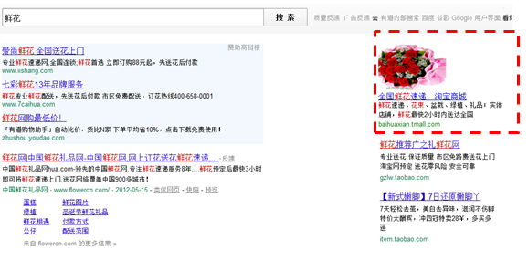
独特优势
直观醒目：图片+文字的展示形式，引人注目,吸引客户，宣传品牌。
永远排名第一：只要用户搜索相关关键词，广告永远在右侧排名第一位置，位置固定、展示持续，流量跑不掉！
独占资源：图文并茂广告资源稀缺，仅此一条。企业已购买的关键词竞争对手无法再次购买，企业优先展示在潜在买家面前，竞争更快一步！

Slide 7
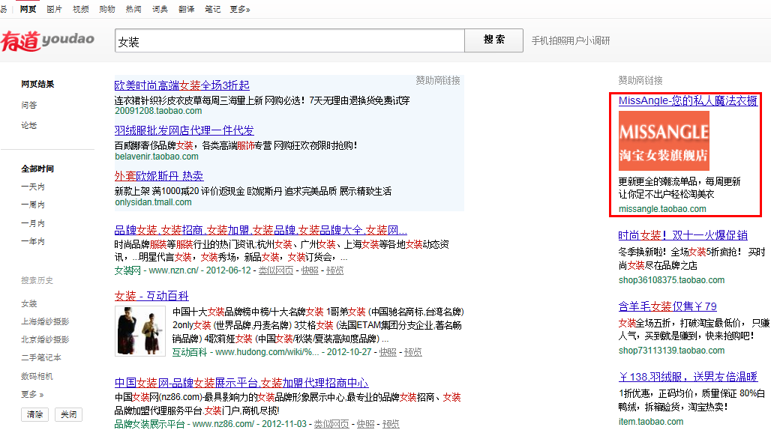

Slide 8
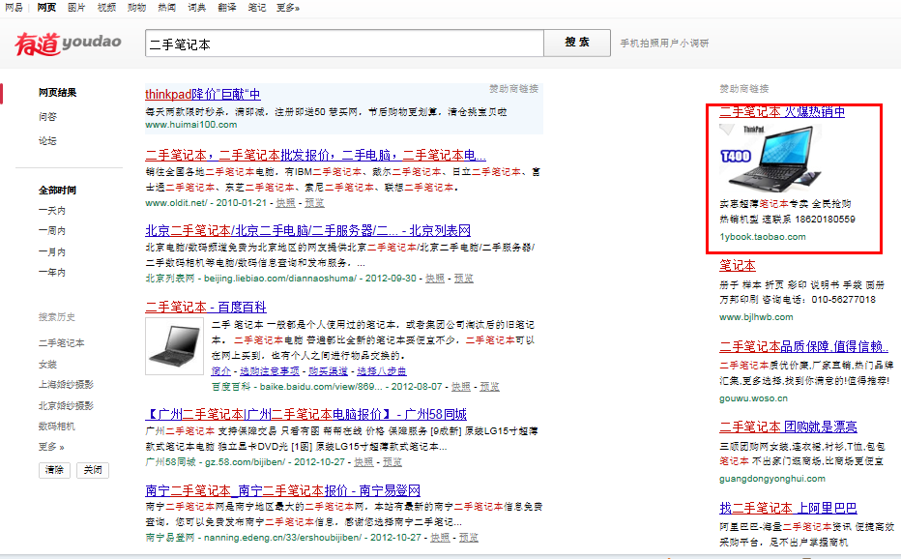

Slide 9
价格优势
根据关键词搜索量、效果、商业价值等因素将其划分为三类，考虑到法律、法规等相关因素部分关键词不做推广销售。
关键词类型 | 有道定价 | 举例
火爆词 金牌词 银牌词 | 5000元/年 3000元/年 2000元/年 | 鞋 女鞋 精品女鞋
与同类竞争产品相比，有道搜索固定位置产品价格远远低于其图文固排产品的价格，甚至低于其文字固排产品的价格！
高性价比！超值！巨划算！
咨询顾问：齐宏伟：15110281011

Slide 10
购买方式
企业联系有道授权代理商购买。
每个关键词售卖周期为1年。
固定排名客户可购买的关键词个数不限。
固定排名购买的关键词、展示的图片需要符合有道的审核标准。
已被购买的关键词到期前2个月，系统会发送邮件给客户及代理商，开放优先续费权，优先续费权将在1个月后截止
已被购买的关键词到期前1个月开始下一周期的公开预售，在此之前，已购买的客户具有优先续费权，若到期前1个月老客户还没有续费，则别的客户可以对该词进行预定
咨询顾问：齐宏伟：15110281011

Slide 11
产品增值服务
固定排名产品形式由图片、文字标题、描述、链接地址构成，客户每月可以更新一次物料
已被购买的关键词到期前1个月开始下一周期的公开预售，在此之前，已购买的客户具有优先续费权，若到期前1个月老客户还没有续费，则别的客户可以对该词进行预定
根据关键词搜索量、效果、商业价值等因素将其划分为三类，考虑到法律、法规等相关因素部分关键词不做推广销售。各类型关键词每月做微调
咨询顾问：齐宏伟：15110281011

